Slide 1
论文阅读情况汇报
刘李利
2012.11.19
电子商务与智能服务中心

Slide 2

目 录
1
关键字查询
2
论文列表
3
论文摘要

Slide 3
关键字查询
Topic
Mining
Data
Mining
2011—2012年
Decision Support Systems
Social Computing
Semantic
Search
Business
Intelligence
Artificial Intelligence

Slide 4
论文列表
序号 | 作者，论文题目，期刊，年份 | 中文题目
1 | S.L. Chan, W.H. Ip. A dynamic decision support system to predict the value of customer for new product development [J]. Decision Support Systems.2011 | 一个动态决策支持系统：为新的产品研发预测客户价值
2 | Yi Peng, Yong Zhang, Yu Tang, Shiming Li. An incident information management framework based on data integration, data mining, and multi-criteria decision making [J]. Decision Support Systems.2011 | 基于数据集成、数据挖掘和多准则决策的一个事件信息管理框架
3 | Sean Marston, Zhi Li, Subhajyoti Bandyopadhyay, Juheng Zhang, Anand Ghalsasi. Cloud computing — The business perspective [J]. Decision Support Systems.2011 | 云计算：企业的角度
4 | Qing Cao,Wenjing Duan, Qiwei Gan. Exploring determinants of voting for the “helpfulness” of online user reviews: A text mining approach [J]. Decision Support Systems.2011 | 探索对在线用户评论有用性投票的决定因素：一个文本挖掘方法
5 | Xue Bai. Predicting consumer sentiments from online text [J]. Decision Support Systems.2011 | 通过在线文本预测消费者情感
6 | Yi Zhao, Zhong Li, Xia Wang, Wolfgang A. Halang. Decision support in e-business based on assessing similarities between ontologies [J]. Knowledge-Based Systems.2012 | 基于本体间相似性评估的电子商务决策支持
7 | Yi-Cheng Ku, Chih-Ping Wei, Han-Wei Hsiao. To whom should I listen? Finding reputable reviewers in opinion-sharing communities [J]. Decision Support Systems.2012 | 我该听谁？发现舆论共享社区的著名评论家
8 | Adnan Duric, Fei Song. Feature selection for sentiment analysis based on content and syntax models[J].Decision Support Systems.2012 | 基于内容和语法模型的情感分析特征选择
9 | Christy M.K. Cheung, Matthew K.O. Lee. What drives consumers to spread electronic word of mouth in online consumer-opinion platforms [J]. Decision Support Systems.2012 | 在线消费者意见平台上消费者受什么驱使进行电子口碑传播

Slide 5
Cloud computing — The business perspective
云计算：企业的角度
在过去几年，云计算的演变在计算历史上是一个潜在的重点进展。但是，无论是从云计算的提供者和消费者的角度，如果要实现云计算的潜力，需要明确理解它所涉及的各种问题。
现有大量研究占主导地位的是技术本身的研究，但对云计算相关的业务问题研究也同样迫切。
本文识别出云计算产业的优势、劣势、机会和挑战（SWOT分析），并识别影响云计算的不同利益相关者（客户Consumers、提供者Providers、推动者Enablers、调整者Regulators）的各种问题，为该技术的提供者和管理者提供一系列建议。

Slide 6
Decision support in e-business based on assessing similarities between ontologies
基于本体间相似性评估的电子商务决策支持
背景
随着本体在电子商务决策支持系统的使用变得更加普遍，在建立代理和web服务之间的互操作时，本体是必不可少的。在信息集成、智能通信和网络服务方面，本体匹配是一个很有前途的技术。
创新
提出一个本体相似性评价算法，实现语义web服务本体之间的概念和属性映射。
包含两个阶段：
1）基于字符串词法分析（string tokenisation）的语法匹配分析；
2）使用WordNet词库和特维斯基模型的树形结构图的语义匹配分析。
结论
实验结果表明，该算法能够找到匹配的结果，具有比较高的精度。

Slide 7
论文摘要
A dynamic decision support system to predict the value of customer for new product development
一个动态决策支持系统：为新的产品研发预测客户价值
背景
近些年，公司都将注意力集中在如何进入市场和满足客户要求方面，通过改进产品的属性和进程来达到扩张市场份额和利润的目的。因此，市场驱动的产品设计和开发，在文献中已成为一个热点话题。
不足
  没有涵盖共同推动客户做出购买决策的所有主要影响因素（产品特有属性，客户需求和满意度，市场竞争力）；
  没有考虑影响因素与客户的购买行为相关联；
  更没有考虑到资金的时间价值和客户价值。
创新
决策支持系统：
1）在给予一定的产品、客户和市场营销影响因素的条件下，预测客户的购买行为；
2）根据客户对某一产品的购买行为，评估客户的终身净价值。

Slide 8
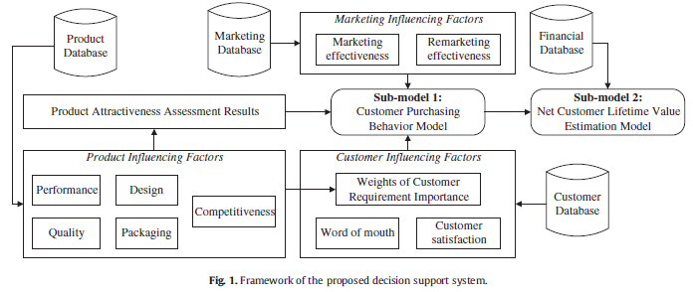
主体内容
说明了CPB模型和NCLV评估模型的结构和形成机理，并将该系统运用于同一家公司的7种电力工具产品。
意义
  有助于决策者比较替代品，并选择具有竞争力的商品在市场上推出；
  更好地了解客户行为，针对不同的产品制定有效的营销策略，有助于提高用户忠诚度，并在未来产生更大的利润。
  决策者也可以使用该系统建立在新产品开发的创意和产品改进方面的信心。

Slide 9
An incident information management framework based on data integration, data mining, and multi-criteria decision making
基于数据集成、数据挖掘和多准则决策的一个事件信息管理框架
一个有效的事件信息管理系统需要面对几大挑战，它必须支持异构分布式事件数据，允许决策者（DMs）检测异常和提取有用知识，协助决策者评估风险并选择一个合适的替代事件和提供差异化服务，以满足不同事件管理阶段的要求。
创新
提出了包含三个主要组件的事件信息管理框架：
1）高层次的数据集成模块：实现异构数据源的集成，并以统一的格式展现；
2）数据挖掘模块：采用数据挖掘方法识别有用的模式，在事件发生前和事件发生后的信息管理过程中提供差异化服务；
3）多准则决策（MCDM）模块：利用多目标决策方法评估当前形势，找到满意的解决方案，并及时采取适当的应对措施。
实证
文章对中国1997-2001年发生农业气象灾害进行实证研究，案例研究表明，结合数据挖掘（聚类clustering）的MCDM方法（TOPSIS）能够提供客观、全面的事件风险评估。

Slide 10
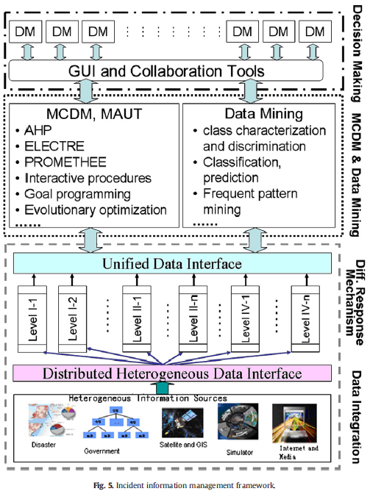
图形用户接口
协同作业工具
ELECTRE：选择消去法
PROMETHEE：偏好顺序结构评估法
Goal programming：目标规划
Evolutionary optimization：演化算法
统一数据接口
分布式异构
数据接口

Slide 11
To whom should I listen? Finding reputable reviewers in opinion-sharing communities
我该听谁？发现舆论共享社区的著名评论家
背景
在线舆论共享社区，它允许成员表达对特定商品的个人观点和喜好，为消费者提供了解产品质量和支持他们购买决策过程的重要渠道。企业可以通过这些评论来了解顾客对其产品的反馈，并相应地完善他们的产品。此外，舆论共享社区通过提供电子口碑（eWOM）为企业提供可选择的、有效的营销渠道。然而，由于舆论共享社区的开放性和匿名性，社区成员面对一个具有挑战性的问题，即是否能相信其他成员提供的信息。
创新
本研究尝试在成员的网站信任网络和评论行为基础上，将社区成员区分为信誉高和信誉低的评论者。
方法
1）提出五个假设；2）数据采集：从Epinions.com采集四大类产品的样本数据来测试本文的研究模型；3）对数据进行逻辑回归分析（logistic regression analysis）

Slide 12
结论
成员的信任强度（+）、信托人的平均信托强度（+）、成员对目标分类中评论的关注度（+）、目标分类中产品的平均评级（-）这四个变量，可以将评论者成功区分为两组，并且产品类型是一个重要的控制变量。
意义
这些发现不仅有助于企业识别有信誉的评论者达到营销活动目的，也使舆论共享社区的成员能够确定有信誉的评论家是谁，谁的评论他们应该相信。

Slide 13
Predicting consumer sentiments from online text
通过在线文本预测消费者情感
背景
近年来，由于绝对数量的在线评论和新闻语料能够以数字形式获得，非结构化文本的情感分析出现了繁荣现象。一个准确预测情感的方法可以使我们，例如，从互联网上提取意见，并了解网上客户偏好，这可能被证明是对经济或市场营销研究、企业战略优势杠杆作用、检测网络风险和安全威胁等有价值的。
创新
提出启发式的搜索增强马尔科夫毯模型（a heuristic search-enhanced Markov blanket model），该模型能够捕获单词之间的依赖性，并提供一个词汇，足够达到提取情感的目的。
实证研究
两个在线电影评论集合和三个在线新闻集合的计算结果显示，本文的方法可以产生很好的预测效果，并且可以通过词与词之间的条件依赖性、关键字或高频词捕获文本情感。

Slide 14
Exploring determinants of voting for the “helpfulness” of online user reviews: A text mining approach
探索对在线用户评论有用性投票的决定因素：一个文本挖掘方法
背景
在线用户评论的有用性特征可以帮助消费者应对信息过载和有利于决策。然而，许多网上用户评论缺乏足够的有用性投票，以评估他们的真实有用性（乐于助人）水平。
主体内容
本文实证研究了在线用户评论的各种特征（包括基本特征、文体特征、语义特征）对自身获得有用性投票数量的影响。文本挖掘技术可以从评论文本中提取语义特征。
结论
  相比其他特征而言，语义特征是对有用性投票较有影响力的；
  相比那些混合性或中性的评价，极端观点的评论会获得更多的投票。

Slide 15
What drives consumers to spread electronic word of mouth in online consumer-opinion platforms
在线消费者意见平台上消费者受什么驱使进行电子口碑传播
背景
互联网的进步促进了消费者通过在线评论形式共享和交换消费的建议。这种相对较新的口碑传播形式，即电子口碑（eWOM）传播，最近才引起管理和学术界的重大关注。
许多学术研究着眼于积极的电子口碑传播的有效性和电子口碑传播对消费者购买决策的影响。电子口碑行为的解释主要从个人理性的角度，强调成本和效益分析。但是，我们觉得需要一个广泛的研究，探讨消费者对电子口碑的动机。
创新
本文关注促使消费者在网络消费者意见平台中传播积极的电子口碑的驱动因素。在社会心理学文献的基础上，我们确定了一些消费者电子口碑意向的主要动机并开发了一个相关的模型。

Slide 16
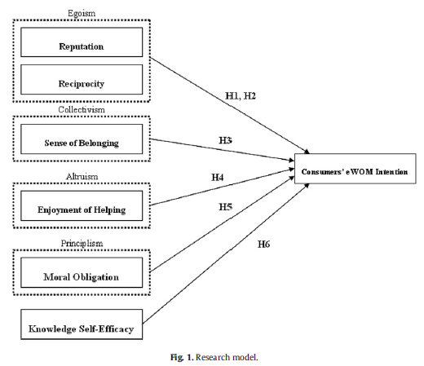
方法
提出假设——>数据采集：选取OpenRice.com消费者评论社区的203名成员作为样本数据——>假设检验
Egoistic motivation自我主义动力：声誉（+）和互惠性（+）
Collective motivation 集体主义动力：归属感（+）
Altruistic motivation 利他动机：帮助他人的个人享受（+）
Principlistic motivation 准则性动机：道德责任感（+）
Knowledge self-efficacy 用户知识的自我效能感（+）

Slide 17
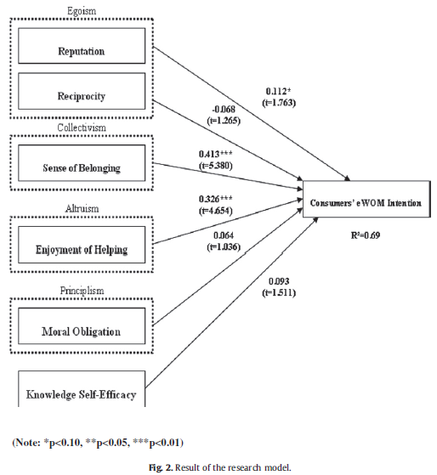
结论
消费者的电子口碑声誉、归属感和帮助其他消费者的享受感与用户的电子口碑意向显著相关。

Slide 18
Thank You !

